Slide 1


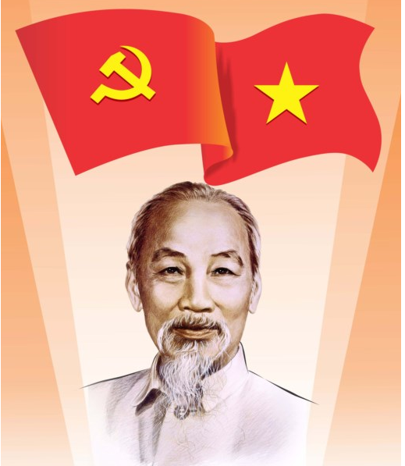





LỊCH SỬ
ÔN TẬP: CHÍN NĂM KHÁNG CHIẾN
BẢO VỆ ĐỘC LẬP DÂN TỘC
(1945 - 1954)

Slide 2




KHỞI ĐỘNG

Slide 3


Câu 1: Chiến dịch Điện Biên Phủ kết thúc khi nào?
13/03/1954
6/5/1954
7/5/1954
5/7/1954
A
B
C
D

Slide 4
Góp phần kết thúc thắng lợi 9 năm kháng chiến chống Pháp.
Là mốc son chói lọi của lịch sử nước nhà.
Câu 2: Nêu ý nghĩa của chiến dịch Điện Biên Phủ?
A và B đều sai.
A và B đều đúng.
A
B
C
D

Slide 5
LỊCH SỬ
ÔN TẬP: CHÍN NĂM KHÁNG CHIẾN
BẢO VỆ ĐỘC LẬP DÂN TỘC
(1945 - 1954)

Slide 6

MỤC TIÊU
Biết những sự kiện lịch sử tiêu biểu từ năm 1945 đến 1954; lập được bảng thống kê một số sự kiện theo thời gian.
01
Rèn kĩ năng tóm tắt các sự kiện lịch sử tiêu biểu trong giai đoạn lịch sử này.
02

Slide 7
Một số sự kiện lịch sử tiêu biểu từ năm 1945 đến 1954
Bảng thống kê một số sự kiện theo thời gian.
NỘI DUNG
"Tìm địa chỉ đỏ"
01
02
03

Slide 8



1
Một số sự kiện lịch sử tiêu biểu từ năm 1945 đến 1954

Slide 9

Câu 1: Tình thế hiểm nghèo của nước ta sau Cách mạng tháng Tám thường được diễn tả bằng cụm từ nào?
A. Vô cùng hiểm nghèo
B. Khó khăn không vượt qua được
C. Nghìn cân treo sợi tóc
D. Cực kì hiểm nghèo

Slide 10

Câu 2: Ba loại "giặc" mà cách mạng nước ta phải đương đầu từ cuối năm 1945 là gì?
A. Giặc đói, giặc dốt, giặc ngoại xâm.
B. Giặc đói, giặc dốt, giặc Pháp.
C. Giặc đói, giặc Anh, giặc Pháp.
D. Giặc Pháp, giặc Nhật, giặc Mĩ.

Slide 11
Câu 3: “Chín năm làm một Điện Biên
Nên vành hoa đỏ, nên thiên sử vàng.”
Em hãy cho biết: chín năm đó được bắt đầu và kết thúc vào thời gian nào ?
A. 1930 - 1939
B. 1945 - 1954
C. 1946 - 1955
D. 1947 - 1956

Slide 12
Câu 4: Lời kêu gọi toàn quốc kháng chiến của Chủ tịch Hồ Chí Minh đã khẳng định điều gì?
A. Nước Việt Nam có quyền được hưởng tự do và độc lập.
B. Mọi người đều có quyền mưu cầu hạnh phúc.
C. Tất cả mọi người sinh ra đều có quyền bình đẳng.
D. Chúng ta thà hi sinh tất cả, chứ nhất định không chịu mất nước, nhất định không chịu làm nô lệ.

Slide 13
Câu 5: Lời kêu gọi toàn quốc kháng chiến của Chủ tịch Hồ Chí Minh giúp em liên tưởng tới bài thơ nào ra đời trong cuộc kháng chiến chống quân Tống xâm lược lần 2 (đã học ở lớp 4 )?
A. Nam quốc sơn hà.
B. Chiếu dời đô
C. Hịch tướng sĩ
D. Bình Ngô đại cáo

Slide 14
2
Bảng thống kê một số sự kiện theo thời gian

Slide 15
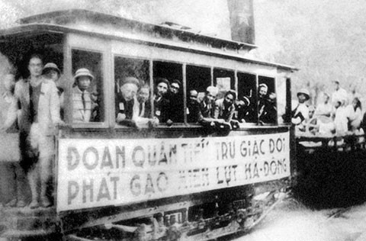
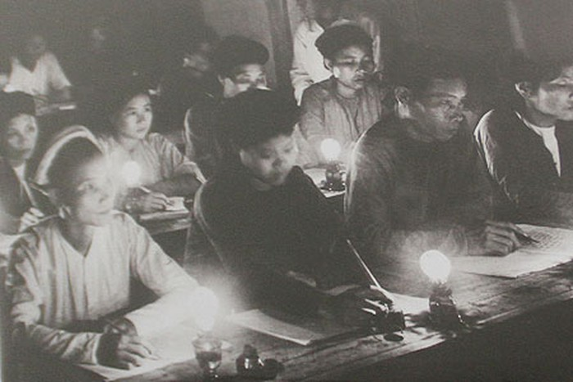
Cuối năm 1945 - 1946 đã diễn ra sự kiện gì?
Nhân dân ta từng bước đẩy lùi “giặc đói, giặc dốt”.

Slide 16
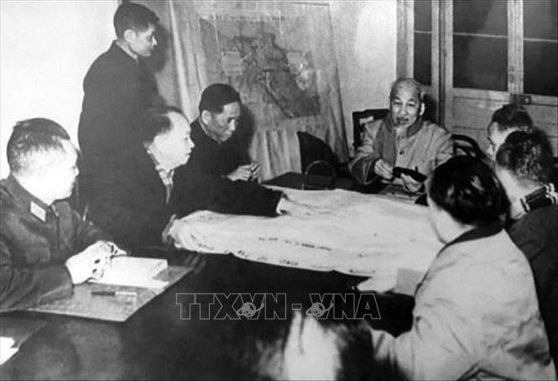
Ngày 19/12/1946 đã diễn ra sự kiện gì?
Trung ương Đảng và Chính phủ phát động toàn quốc kháng chiến.

Slide 17
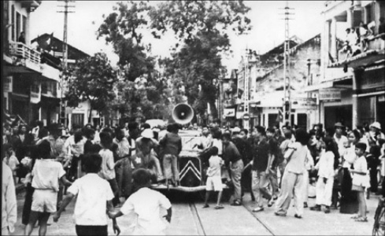
Ngày 20/12/1946 đã diễn ra sự kiện gì?
Đài tiếng nói Việt Nam phát lời kêu gọi toàn quốc kháng chiến của Bác Hồ.

Slide 18
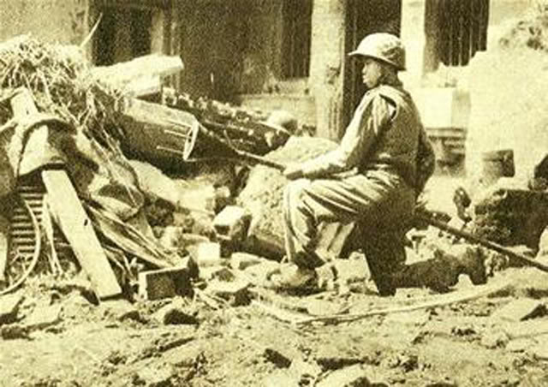
Từ ngày 20/12/ 1946 đến tháng 2/1947 đã diễn ra sự kiện gì?
Cả nước đồng loạt nổ súng chiến đấu, tiêu biểu là cuộc chiến đấu của nhân dân Hà Nội với tinh thần “Quyết tử cho Tổ quốc quyết sinh”.

Slide 19
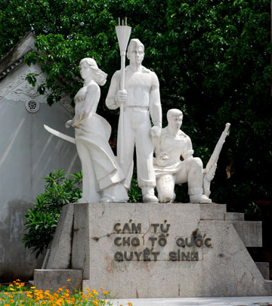
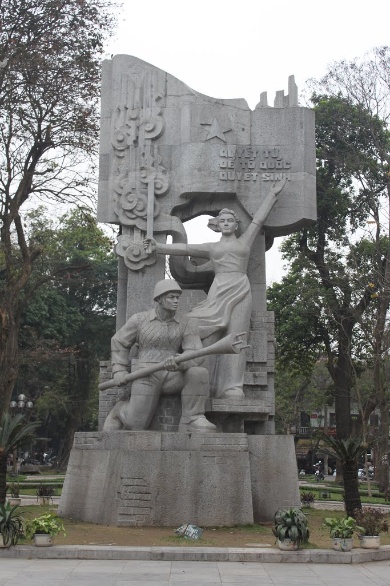

Slide 20
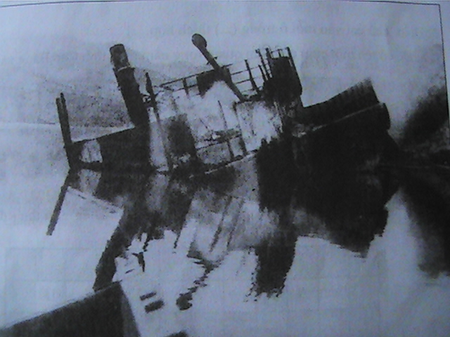
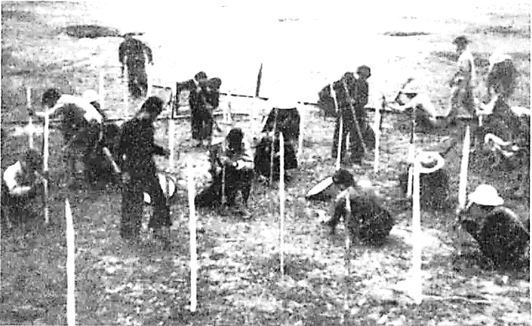
Thu - đông 1947 đã diễn ra sự kiện gì?
Chiến dịch Việt Bắc “mồ chôn giặc Pháp”.

Slide 21
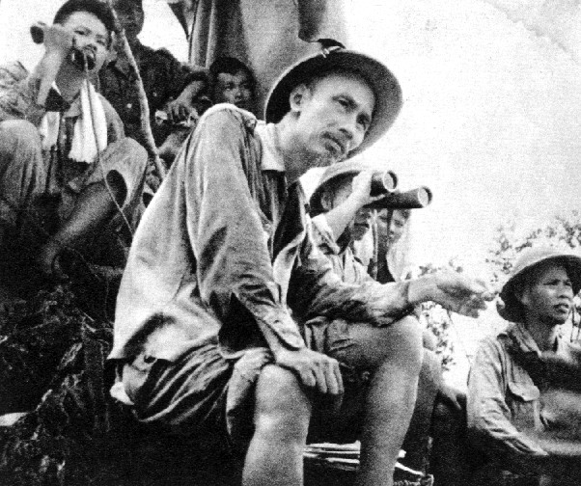
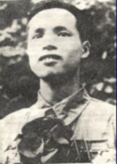
Thu - đông 1950 đã diễn ra sự kiện gì?
Chiến dịch Biên giới. Gương chiến đấu dũng cảm anh La Văn Cầu.

Slide 22
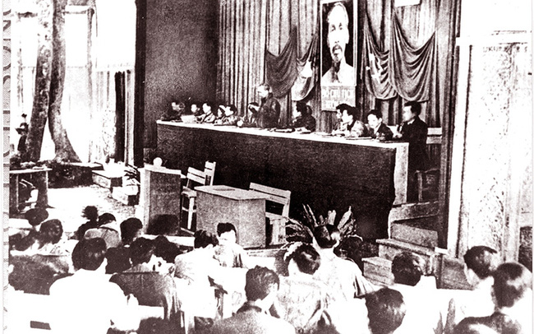
Tháng 2/1951 đã diễn ra sự kiện gì?
Đại hội đại biểu toàn quốc lần thứ II của Đảng đề ra nhiệm vụ cho kháng chiến.

Slide 23
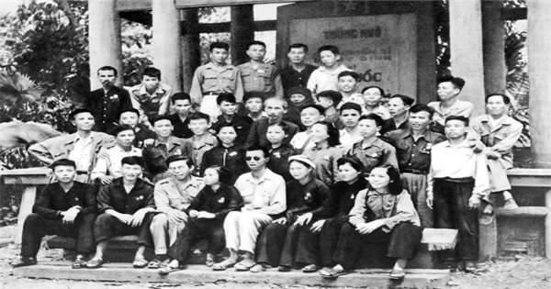
Ngày 1/5/1951 đã diễn ra sự kiện gì?
Khai mạc đại hội chiến sỹ thi đua và cán bộ gương mẫu toàn quốc. Đại hội bầu ra 7 anh hùng tiêu biểu.
Bác Hồ với các đại biểu dự Đại hội chiến sĩ thi đua, cán bộ gương mẫu lần thứ nhất.

Slide 24
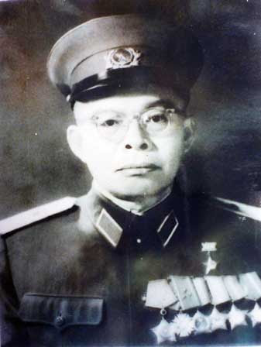
07 anh hùng được biểu dương trong đại hội thi đua lần thứ I
Ông tên thật là Phạm Quang Lễ, năm 1946 ông cùng với kỹ sư luyện kim Võ Quý Huân, bác sĩ Trần Hữu Tước theo Hồ Chủ tịch về nước, tham gia tổ chức, chế tạo vũ khí cho quân đội tại núi rừng Việt Bắc.
1. Anh hùng Trần Đại Nghĩa

Slide 25
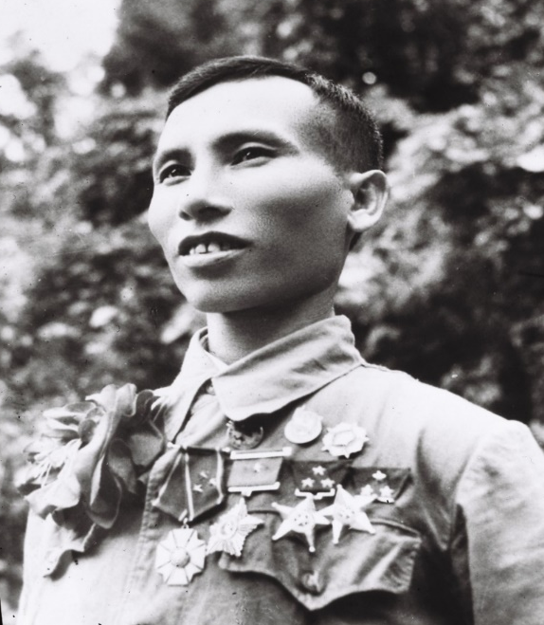
07 anh hùng được biểu dương trong đại hội thi đua lần thứ I
Anh hùng Nguyễn Quốc Trị sinh năm 1921, quê ở tỉnh Nghệ An. Cuối 1946 đầu 1947, ông đã diệt được 19 tên Pháp và 2 tên Nhật. Trong chiến dịch Thu - Đông 1950, ông đã chỉ huy đánh tan 2 trung đội của Pháp, diệt và bắt 22 tên địch, phá kế hoạch hợp quân của giặc.
2. Anh hùng Nguyễn Quốc Trị

Slide 26
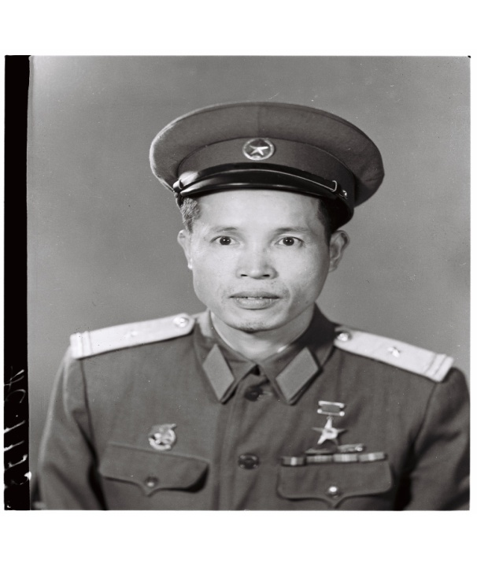
07 anh hùng được biểu dương trong đại hội thi đua lần thứ I
Trong trận phục kích trên đường Bông Lau năm 1950, khi đang chỉ huy tổ bộc phá hàng rào để đơn vị tiến công đồn, ông bị thương gẫy nát cánh tay, và đã nhờ đồng đội chặt đứt để khỏi vướng, dùng tay trái ôm bọc phá đánh mở đường, tạo thời cơ cho đơn vị đánh chiếm đồn địch.
3. Anh hùng La Văn Cầu

Slide 27
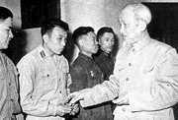
07 anh hùng được biểu dương trong đại hội thi đua lần thứ I
Anh hùng lao động Hoàng Hanh đã có thành tích trong thâm canh, trồng trọt và phát triển chăn nuôi, cải tiến kỹ thuật và công cụ, tham gia tích cực vào tổ đổi công và hợp tác xã sản xuất nông nghiệp.
4. Anh hùng Hoàng Hanh

Slide 28
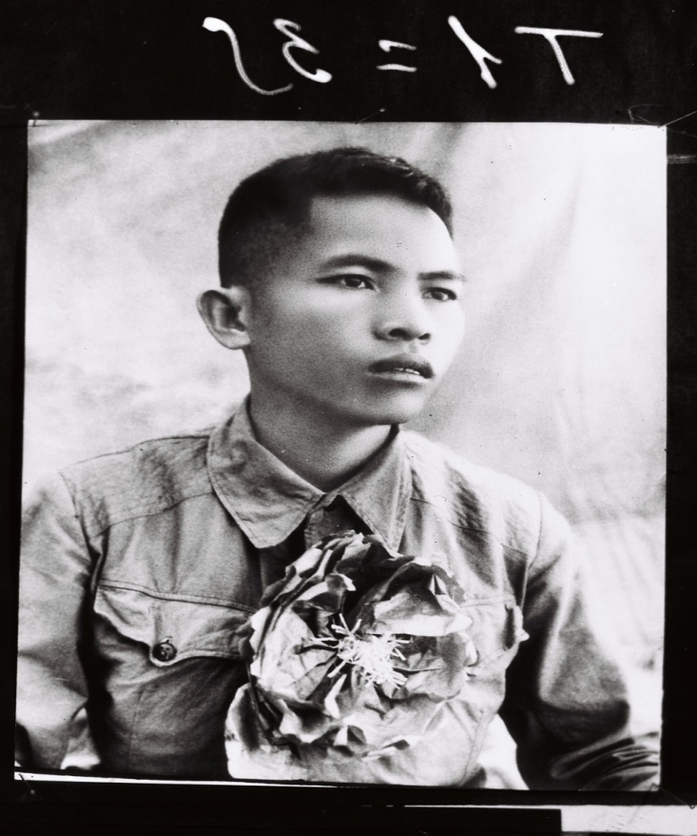
07 anh hùng được biểu dương trong đại hội thi đua lần thứ I
Cù Chính Lan sinh năm 1930, anh từng nổi tiếng với thành tích chỉ 1 lưỡi dao cùn bắt sống được một binh sĩ Pháp và cướp được một khẩu tiểu liên, được tặng Huân chương Chiến công vì thành tích "tay không bắt giặc" này.
5. Anh hùng Cù Chính Lan

Slide 29
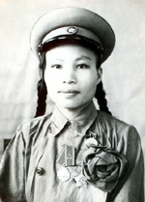
07 anh hùng được biểu dương trong đại hội thi đua lần thứ I
Nguyễn Thị Chiên sinh năm 1930, đã tham gia xây dựng nhiều cơ sở kháng chiến, phá giao thông đường 39, phá tề... Bà đã tiêu diệt, làm bị thương và bắt nhiều quân địch. Bà là người phụ nữ Việt Nam đầu tiên được nhà nước Việt Nam Dân Chủ Cộng Hòa tuyên dương Anh hùng lực lượng vũ trang nhân dân.
6. Nữ anh hùng Nguyễn Thị Chiên

Slide 30
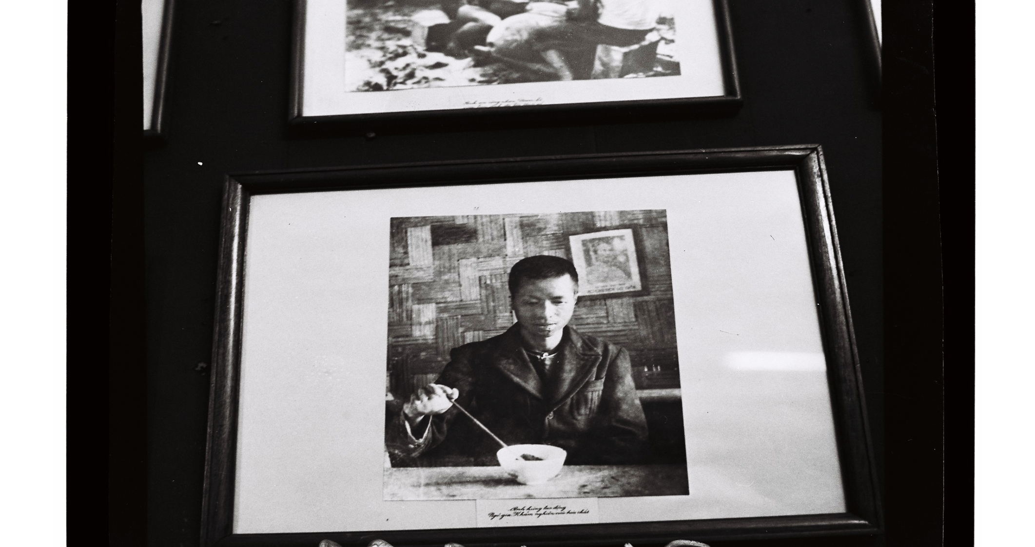
07 anh hùng được biểu dương trong đại hội thi đua lần thứ I
Ngô Gia Khảm (1912), sau khi Cách mạng tháng Tám thành công, Chính phủ và đoàn thể giao cho anh thành lập xưởng hóa chất đầu tiên ở Việt Bắc để nhồi đạn và các thứ vũ khí khác. Trước những nhiệm vụ cao cả, anh luôn tự nhủ và đã dồn hết sức lực của mình phục vụ kháng chiến vì lý tưởng của Đảng, vì cuộc sống của nhân dân.
7. Anh hùng Ngô Gia Khảm

Slide 31
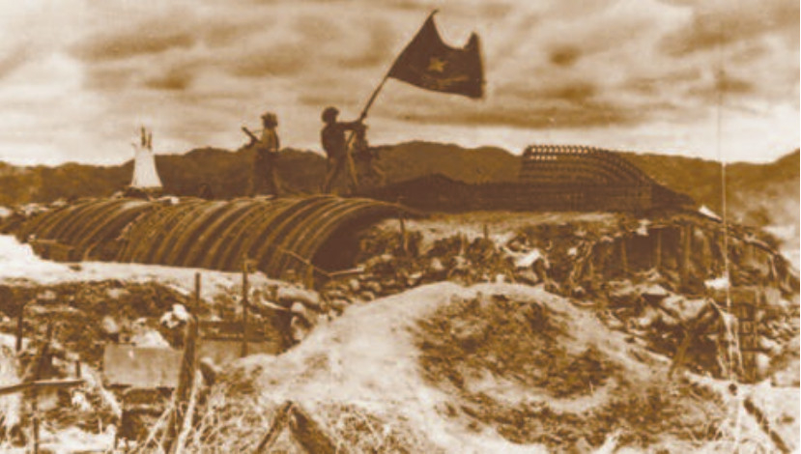
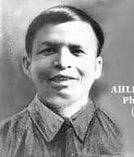
Ngày 7/5/1954 đã diễn ra sự kiện gì?
Chiến dịch Điện Biên Phủ toàn thắng. Gương chiến đấu dũng cảm anh Phan Đình Giót lấy thân mình lấp lỗ châu mai.
Notes:
Phan Đình Giót sinh năm 1922 ở xóm Tam Quang, thôn Vĩnh Yên, xã Cẩm Quan, huyện Cẩm Xuyên, Hà Tĩnh, trong một gia đình rất nghèo đã mấy đời chịu cảnh cày thuê, cuốc mướn. Bố mất sớm, hai anh em sống cùng mẹ trong một ngôi nhà tranh dột nát, siêu vẹo. Đói quá, không có cái ăn Phan Đình Giót và em trai phải đi ở cho địa chủ từ lúc lên 6, lên 7.
Chiều 13/3/1954, quân ta nổ súng tiêu diệt Him Lam. Cả trận địa rung chuyển mù mịt sau nhiều loạt pháo. Các chiến sĩ đại đội 58 lao lên mở đường, đã liên tiếp đánh đến quả bộc phá thứ tám. Phan Đình Giót đánh quả thứ chín và bị thương ở đùi, nhưng vẫn xung phong đánh quả tiếp theo. Quân Pháp tập trung hỏa lực trút đạn như mưa xuống trận địa ta, đồng đội bị thương rất nhiều.
Lòng căm thù quân giặc lên cao, Phan Đình Giót lao lên đánh liên tiếp hai quả nữa phá toang hàng rào cuối cùng, mở thông đường để đồng đội lên đánh sập lô cốt đầu cầu. Lợi dụng thời cơ địch hoang mang, anh lao lên bám chắc lô cốt số 2, ném thủ pháo, bắn kiềm chế cho đơn vị tiến lên. Anh bị thương ở vai và đùi, máu chảy rất nhiều. Thế nhưng bất ngờ từ hỏa lực lô cốt số 3 của địch bắn rất mạnh vào đội hình của ta. Lực lượng xung kích bị ùn lại, anh cố gắng nhích mình lên gần lại lô cốt số 3 với ý nghĩ cháy bỏng duy nhất là dập tắt lô cốt này. Anh đã dùng hết sức còn lại nâng tiểu liên lên bắn mạnh vào lỗ châu mai và hét to: “Quyết hy sinh vì Đảng, vì dân”, rồi dướn người lấy đà lao cả tấm ngực thanh xuân vào bịt kín lỗ châu mai địch. Hỏa điểm lợi hại nhất của quân Pháp bị dập tắt, toàn đơn vị ào ạt xông lên như vũ bão, tiêu diệt gọn cứ điểm Him Lam, giành thắng lợi trong trận đánh mở màn chiến dịch Điện Biên Phủ.
Phan Đình Giót hy sinh lúc 22h30p ngày 13/3/1954 ở tuổi 34. Phan Đình Giót được nhận danh hiệu Anh hùng Lực lượng Vũ trang nhân dân ngày 31/3/1955. Khi hy sinh, anh là Tiểu đội phó bộ binh Đại đội 58, Tiểu đoàn 428, Trung đoàn 141, Đại đoàn 312, là Đảng viên Đảng cộng sản Việt Nam, được tặng Huân chương Quân công hạng nhì.

Slide 32
Bảng thống kê các sự kiện, nhân vật lịch sử tiêu biểu trong giai đoạn 1945-1954
Thời gian | Sự kiện, nhân vật lịch sử tiêu biểu
Cuối năm 1945 - 1946
Ngày 19/12/1946
Ngày 20/12/1946
Từ ngày 20/12/ 1946 đến tháng 2/1947
Thu - đông 1947
Thu - đông 1950
Tháng 2/1951
Ngày 1/5/1951
Ngày 7/5/1954
Nhân dân ta từng bước đẩy lùi “giặc đói, giặc dốt”.
Trung ương Đảng và Chính phủ phát động toàn quốc kháng chiến.
Đài tiếng nói Việt Nam phát lời kêu gọi toàn quốc kháng chiến của Bác Hồ.
Cả nước đồng loạt nổ súng chiến đấu, tiêu biểu là cuộc chiến đấu của nhân dân Hà Nội với tinh thần “Quyết tử cho Tổ quốc quyết sinh”.
Chiến dịch Việt Bắc “mồ chôn giặc Pháp”.
Chiến dịch Biên giới. Gương chiến đấu dũng cảm anh La Văn Cầu.
Đại hội đại biểu toàn quốc lần thứ II của Đảng đề ra nhiệm vụ cho kháng chiến.
Khai mạc đại hội chiến sỹ thi đua và cán bộ gương mẫu toàn quốc. Đại hội bầu ra 7 anh hùng tiêu biểu.
Chiến dịch Điện Biên Phủ toàn thắng. Gương chiến đấu dũng cảm anh Phan Đình Giót lấy thân mình lấp lỗ châu mai.

Slide 33

3
"Tìm địa chỉ đỏ"

Slide 34


"Tìm địa chỉ đỏ"
Hãy quan sát các hình ảnh dưới đây:
 Nêu tên địa điểm.
 Kể lại sự kiện, nhân vật lịch sử ứng với các địa danh đó.

Slide 35
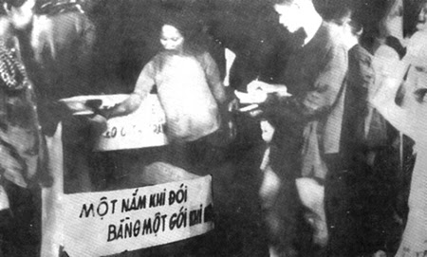
Nhân dân ta góp gạo chống "giặc đói" (10/1945)

Slide 36
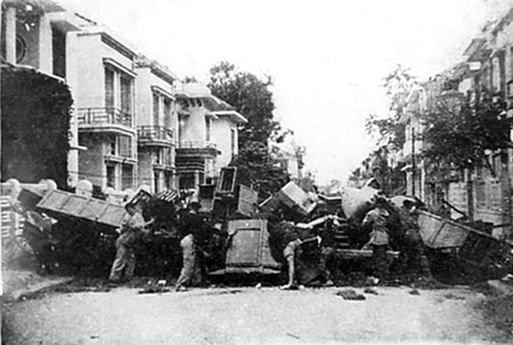

Hưởng ứng lời kêu gọi toàn quốc kháng chiến của Chủ tịch Hồ Chí Minh, nhân dân Hà Nội dựng chiến luỹ trên đường phố để ngăn cản quân Pháp cuối năm 1946

Slide 37
Nhân dân Phú Thọ cắm chông chống quân Pháp nhảy dù trong chiến dịch Việt Bắc thu – đông 1947.

Slide 38
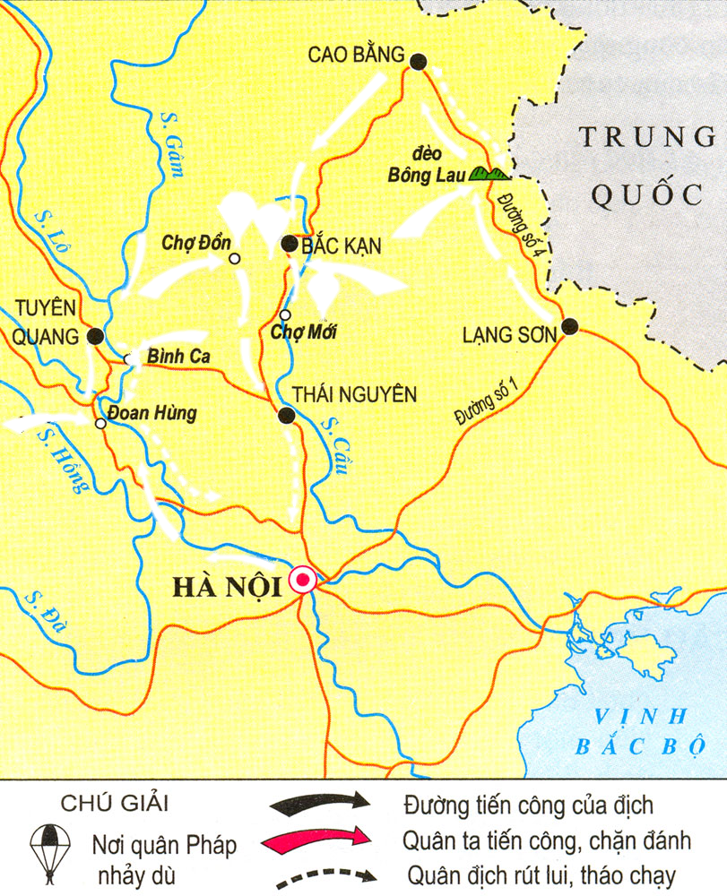

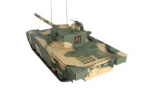

Lược đồ chiến dịch Việt Bắc Thu- đông 1947

Slide 39
Bác Hồ quan sát mặt trận Biên giới trong chiến dịch Biên giới thu- đông -1950

Slide 40
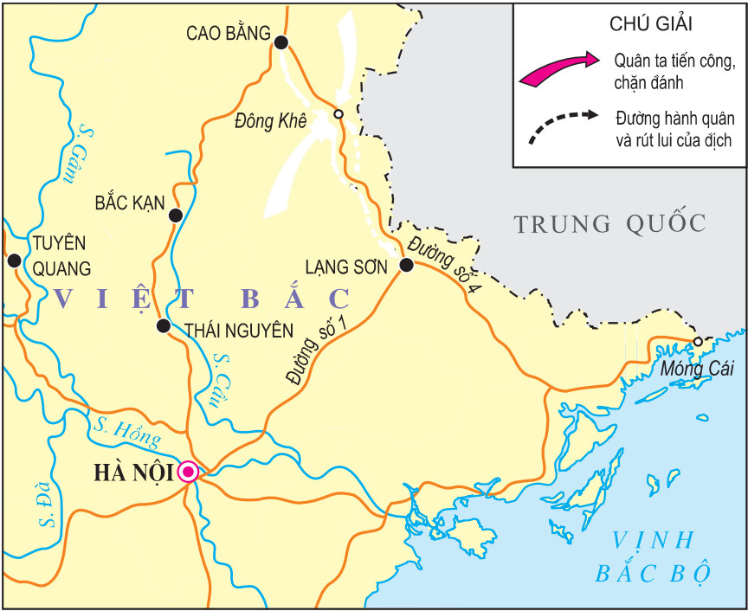


Thất Khê
Na Sầm
Đình Lập
An Châu
Bắc Giang

Slide 41
Đại hội đại biểu toàn quốc lần thứ II của Đảng đề ra nhiệm vụ cho kháng chiến.

Slide 42
Cờ chiến thắng tung bay trên nóc hầm tướng
Đờ Ca –xtơ-ri trong chiến dịch Điện Biên Phủ 1954

Slide 43

DẶN DÒ
01
Xem lại bài.
Chuẩn bị bài: Nước nhà bị chia cắt.
02

